Slide 1
Docker Build

Slide 2
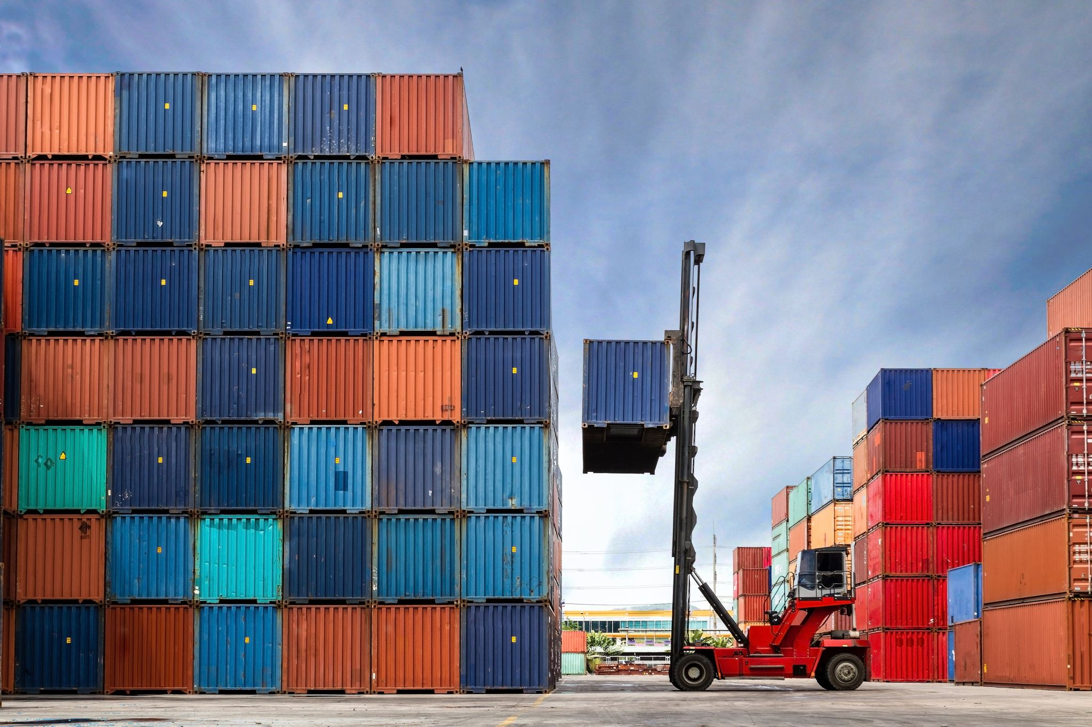
Índice
Build
Dockerfile
Etiquetas Dockerfile
Build context

Slide 3

1. Docker Build
Docker Build => arquitectura cliente-servidor:
Buildx: CLI para ejecutar y gestionar builds.
BuildKit: servidor, (o compilador), que gestiona la ejecución de la build.
Docker Build Options:
Fichero Dockerfile
Argumentos
Opciones de exportación
Opciones de Caché
Docker Build Resources:
Filesystem del contexto
Build Secrets
SSH Sockets
Registry Auth Tokens

Slide 4
2. Dockerfile

Slide 5
2. Dockerfile
FROM ubuntu:24.04 RUN apt-get update &&\
apt-get -y install <package>
COPY script.sh /usr/bin/do_action
RUN chmod +x /usr/bin/do_action CMD ["do_action"]
1
2
3
4
5
Cada línea del fichero representa una instrucción.
Cada instrucción comienza con una etiqueta. (RUN, COPY, FROM, ..)
Se ejecutan de forma secuencial .

Slide 6
2. Dockerfile
FROM python:3.11-alpine3.21
WORKDIR /app/scripts
COPY requeriments.txt /app
RUN pip i –r /app/requirements.txt
COPY ./scripts /app/scripts
ENTRYPOINT python
lifecycle
docker run -it -v $(pwd):/app python:3.11-alpine3.21 sh docker build –t py_scripts:1.0 .
docker run py_scripts:1.0 do_action.py

Slide 7

2. Dockerfile
Jerarquía y Cache
Optimizar el proceso de construcción de una imagen.
id: 123abc123
FROM golang:1.20-alpine =>imagen base WORKDIR /src => directorio de trabajo
COPY go.mod go.sum . =>app sources
RUN go mod download =>dependencias
id: 223abc123
id: 323abc123
id: 423abc123
En una segunda construcción de este fichero Dockerfile,
Docker intentará reutilizar cada una de estas capas desde su cache
Si una de las capas cambia, el resto de capas de deben reconstruir
¿Es óptimo el fichero Dockerfile anterior?

Slide 8
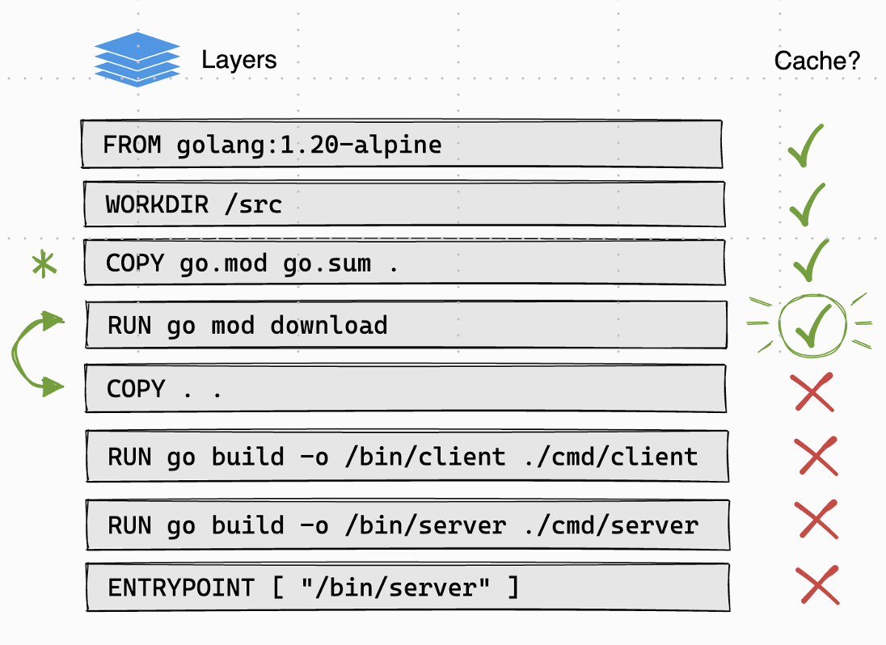
2. Dockerfile
Jerarquia y Cache
Cuando se ejecuta docker build, el constructor intenta reutilizar las capas de compilaciones anteriores. Si una capa no se modifica, esta se obtiene de cache.
Si una capa cambia desde la última construcción, esa capa y todas las siguientes deben reconstruirse.

Slide 9
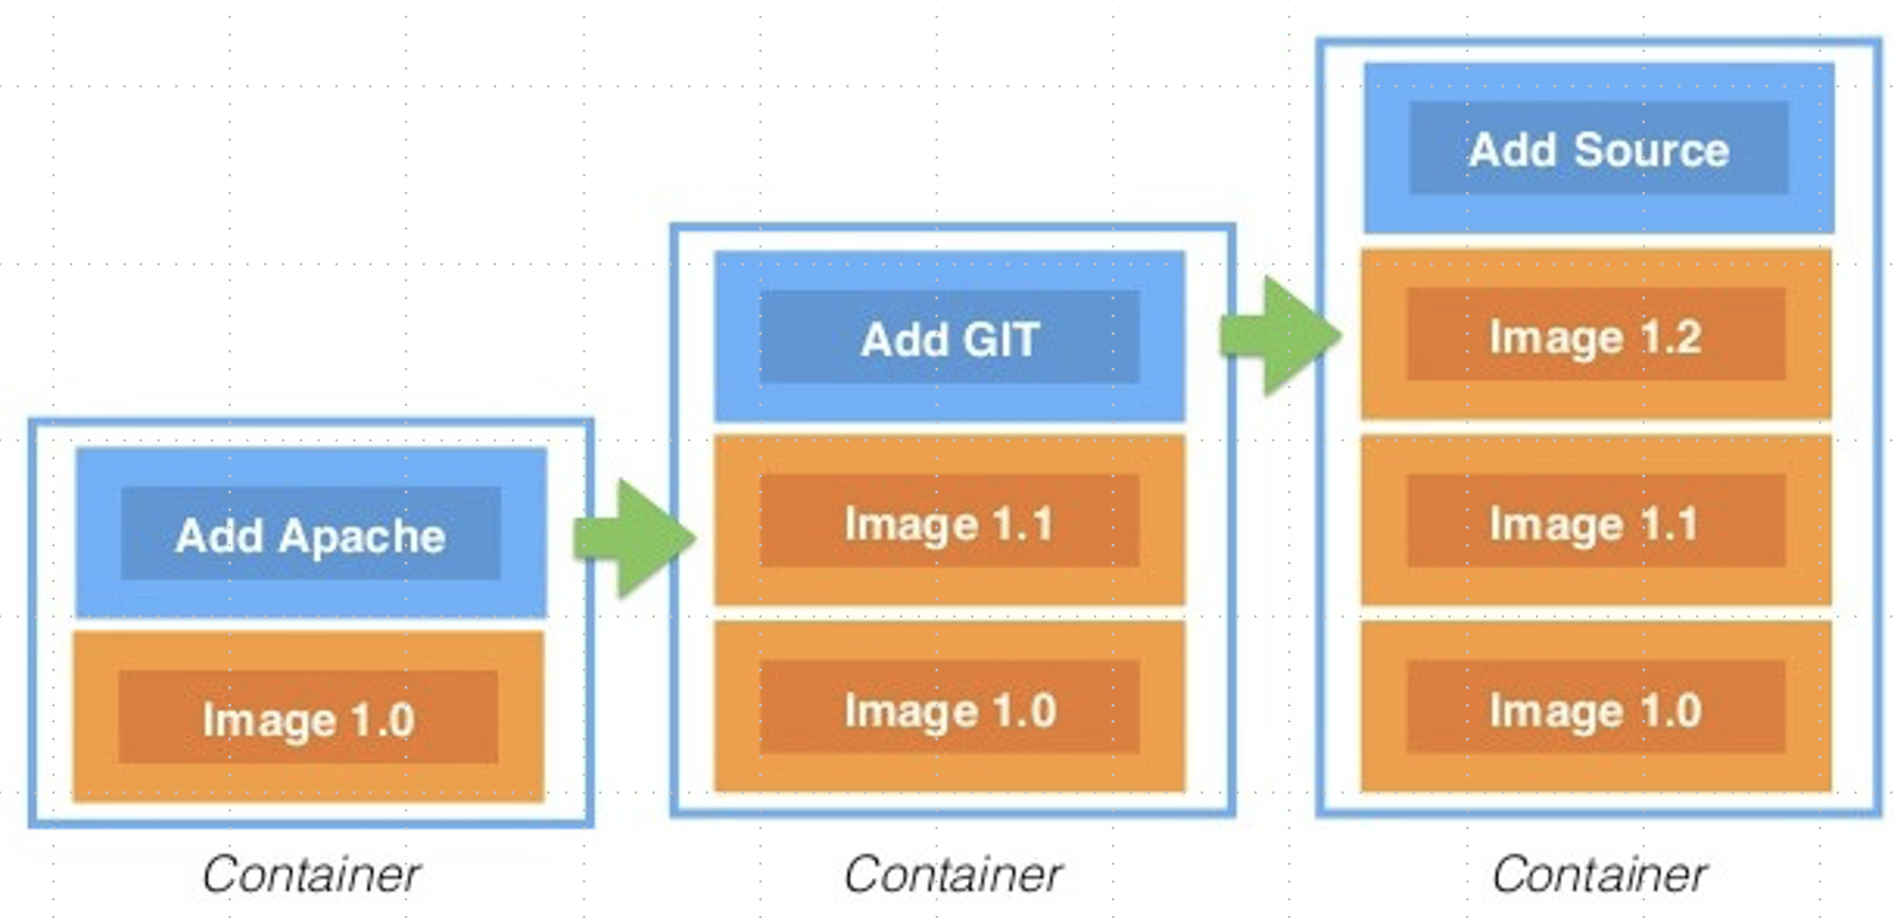
2. Dockerfile
Union File System
Capas inmutables: no se puede eliminar o modificar

Slide 10
2. Dockerfile
Jerarquía y Cache
Analizamos el siguiente Dockerifle
id: 123abc123
FROM busybox
RUN touch a => creo un fichero
RUN rm a => elimino el fichero
id: 223abc123
id: 323abc123
¿El fichero a consume espacio en disco?

Slide 11
2. Dockerfile
Jerarquía y Cache
Analizamos el siguiente Dockerifle
id: 123abc123
FROM busybox
RUN touch a && rm a
id: 223abc123
¿El fichero a consume espacio en disco?

Slide 12
3. Etiquetas

Slide 13
3. Etiquetas
Imagen base: FROM
Metadatos: LABEL
Instrucciones de construcción: RUN, COPY, ADD, WORKDIR
Configuración: USER, EXPOSE, ENV
Instrucciones de arranque: CMD, ENTRYPOINT
Documentación: https://docs.docker.com/reference/dockerfile/

Slide 14
3. Etiquetas: FROM
Es obligatorio y debe ser la primera etiqueta.
FROM imagen[:tag] [AS alias]
Tag: por defecto, latest
Alias: Útil cuando se trabaja con múltiples etapas de construcción. Ejemplo.
Seleccionar una imagen base adecuada para tu aplicación puede simplificar mucho el desarrollo.
Se recomienda utilizar imágenes base oficiales y de confianza, así como mantenerlas actualizadas para evitar vulnerabilidades de seguridad.

Slide 15
3. Etiquetas: LABEL
Se utiliza para añadir metadatos que documenten y faciliten el mantenimiento de la imagen.
LABEL clave=valor clave=valor ...
Aunque puedes definir cualquier etiqueta que desee, Docker recomienda: mantainer, description, versión y vendor (proveedor).
Se pueden usar variables de entorno:
LABEL build_date=$BUILD_DATE
Los metadatos son visibles con el comando:
docker inspect <image>

Slide 16
3. Etiquetas: COPY, ADD, RUN y WORKDIR
COPY: Para copiar ficheros desde mi equipo a la imagen. Esos ficheros deben estar en el mismo contexto (carpeta o repositorio).
ADD: Es similar a COPY pero tiene funcionalidades adicionales:
permite especificar una URL como fuente
descomprimir automáticamente los archivos comprimidos
ADD/COPY [--chown=<usuario>:<grupo>] <fuente> <destino>
RUN: Ejecuta una orden creando una nueva capa.
RUN orden
Importante: Durante el proceso de construcción no puede haber interacción con el usuario (apt install -y).
WORKDIR: Establece el directorio de trabajo dentro de la imagen.

Slide 17
3. Etiquetas: COPY, ADD, RUN y WORKDIR
COPY: Para copiar ficheros desde mi equipo a la imagen. Esos ficheros deben estar en el mismo contexto (carpeta o repositorio).
ADD: Es similar a COPY pero tiene funcionalidades adicionales:
permite especificar una URL como fuente
descomprimir automáticamente los archivos comprimidos
ADD/COPY [--chown=<usuario>:<grupo>] <fuente> <destino>
RUN: Ejecuta una orden creando una nueva capa.
RUN orden
Importante: Durante el proceso de construcción no puede haber interacción con el usuario (apt install -y).
WORKDIR: Establece el directorio de trabajo dentro de la imagen.

Slide 18
4. Etiquetas: USER, EXPOSE, ENV
USER: Para especificar (por nombre o UID/GID) el usuario de trabajo para todas las órdenes posteriores.
EXPOSE: No publica realmente los puertos. Nos da información acerca de qué puertos deberá tener abiertos el contenedor.
ENV: Para establecer variables de entorno dentro del contenedor.
Se pueden sobrescribir en tiempo de ejecución.

Slide 19
5. Etiquetas: ENTRYPOINT, CMD
Nos permite definir qué comando se ejecuta cuando un contenedor se inicia.
CMD: CMD [”executable”, ”param1", "param2"]
Proporciona valores por defecto para la ejecución del contenedor
Se puede sobrescribir cuando haces docker run
ENTRYPOINT: ENTRYPOINT ["executable", "param1", "param2"]
Define el comando que siempre se va a ejecutar cuando arranca el contenedor.
Ideal cuando quieres que el contendor siempre ejecute algo concreto (por ejemplo, un script)

Slide 20
5. Etiquetas: ENTRYPOINT, CMD
FROM ubuntu:24.04 ENTRYPOINT ["echo"] CMD [”Hola mundo"]
docker build example1 .
docker run example1?
docker run example1 “Jose”?

Slide 21
5. Etiquetas: ENTRYPOINT, CMD
FROM python
WORKDIR /app COPY script.py /app/script.py ENTRYPOINT [”python”, “script.py”] CMD [”arg1"]
docker build example2 .
docker run example2?
docker run example2 arg_modificado

Slide 22
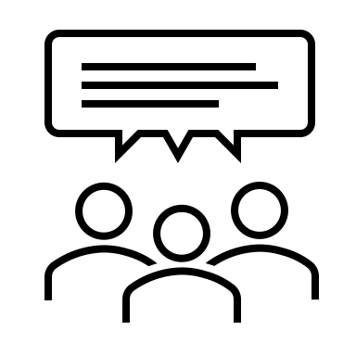
¿Preguntas?

Slide 23
4. Build Context

Slide 24
4. Build context
docker build –t mi-imagen .
Docker build usa el argumento final “.” como ruta del build context.
Comprime todo ese directorio en un tarball.
Envía ese tarball al Docker daemon.
El docker daemon solo puede acceder a archivos dentro del build context.

Slide 25
4. Build context
Dos formas de controlar el build context:
.dockerignore: indicar qué no incluir en el contexto
# .dockerignore
*.log
*.env
node_modules/
.git/
En vez de usar . usar un subidrectorio ./src docker build -t mi-imagen ./src

Slide 26
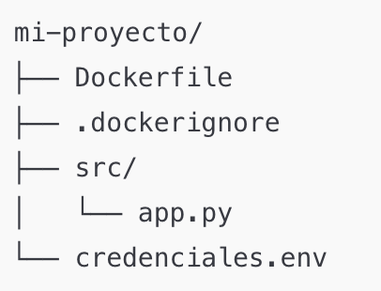
4. Build context
Estructura de directorios de un proyecto Docker:
docker build -t mi-imagen ./src

Slide 27
¿Preguntas?

Slide 28

Arrancamos en UBUNTU
Hacemos el Lab 7 (20-30’)

